Slide 1


Slide 2

INTRODUCCIÓN
El Gobernador de Cundinamarca, Nicolás García y su Programa de Gobierno “Cundinamarca Región que Progresa”, esta trabajando por la estructuración del Archivo General del Departamento y para la puesta en marcha de este arduo trabajo ha delegado a la Secretaria General de la Gobernación de Cundinamarca.

Slide 3
PINAR
PLAN INSTITUCIONAL DE ARCHIVOS

Slide 4

1.1 IDENTIFICACIÓN DE LA SITUACIÓN ACTUAL

Slide 5
METODOLOGIA PINAR | ACTUALIDAD GOBERNACIÓN
Diagnóstico integral del archivo | Se realizó Diagnóstico integral de Archivo 2019, Diagnóstico medio ambiental, infraestructura, locativos.
¿QUE PERMITE?
El Diagnóstico integral del archivo permiten visualizar aspectos de identificación, infraestructura, almacenamiento, conservación y aspectos archivísticos.

Slide 6
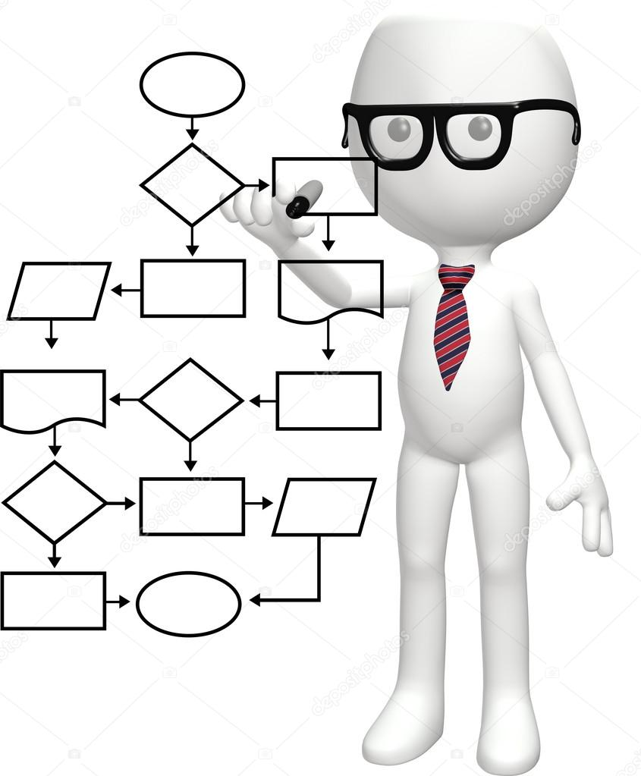
1.2 MAPAS DE RIESGO

Slide 7
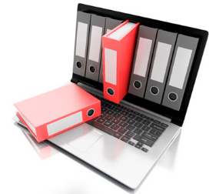
METODOLOGIA PINAR | ACTUALIDAD GOBERNACIÓN
Mapas de Riesgo | Los riesgos se pueden consultar desde la caracterización de cada proceso

Slide 8
DESCRIPCION DEL RIESGO
La Dirección de Gestión Documental, ha identificado dos riesgos que son de orden operativo.
PERDIDA DE INFORMACIÓN: La perdida de información puede ocasionar perdida de credibilidad en la organización y generar reprocesos administrativos.
Las causas de la perdida de información se generan por no seguir los procedimientos establecidos para la solicitud y préstamo de documentos.
APLICACIÓN DE INSTRUMENTOS ARCHIVÍSTICOS: El no cumplimiento de los lineamientos, guías, protocolos y procedimientos establecidos para la gestión documental de la entidad, generan: Fondos acumulados, incumple con la normatividad para la transparencia administrativa y genera deterioro de los documentos.

Slide 9

1.3 PLANES DE MEJORAMIENTO GENERADOS A PARTIR DE LAS AUDITORÍAS INTERNAS Y EXTERNAS

Slide 10
METODOLOGIA PINAR | ACTUALIDAD GOBERNACIÓN
Planes de mejoramiento generados a partir de las auditorías internas y externas | A través de la herramienta Isolucion se pueden consultar los procesos de mejora continua de cada proceso

Slide 12
ENTIDAD | NO CONFORMIDADES O RECOMENDACIÓN | PLAN DE ACCIÓN REALIZADO
Oficina de Control Interno | Socializar plan de emergencia de la Gobernación de Cundinamarca | El día miércoles 30 de septiembre se realizo la socialización del plan de emergencia a todos los funcionarios y contratistas de la Dirección de Gestión Documental, donde se levantaron actas para subsanar en un 100% la No conformidad.
Oficina de Control Interno | Verificar que en la tabla de retención de Función pública se encuentre la serie documental de seguridad y salud en el trabajo | El día miércoles 30 de septiembre se realizo la verificación en tablas de retención documental si se evidenciaba la serie documental salud y seguridad en el trabajo, efectivamente se encuentra y el día 8 de octubre del 2020, se sustentaron las nuevas tablas de retención documental que fueron aprobadas por el Archivo General de la Nación donde se encuentra la presente serie documental.
ICONTEC | Recomendación de actualizar los indicadores de gestión ya que se encuentran en un nivel de maduración. | Para mejorar los indicadores se realizo para la vigencia del año 2020, la actualización del programa y la política de gestión documental, que permite definir los nuevos lineamientos para mejorar los indicadores del desempeño.

Slide 13

1.4 INFORME DE REVISIÓN
DEL
DESEMPEÑO

Slide 14
Nombre del Indicador | Periodo 1 | Periodo 2 | Periodo 3 | Periodo 4 | Cumple con la meta (si/no)
Transferencias Documentales | 100 | 100 | 100 | 100 | SI
Análisis
Cuantitativo | Para el cuarto trimestre de 2020 se programaron 15 transferencias documentales las cuales fueron recepcionadas positivamente cumpliendo con el 100% , este resultado se mantiene con relación al trimestre anterior.
Tendencia | El resultado frente al último trimestre de 2020 (Que fue del 100%) se evidencia que las dependencias del sector central de la Gobernación de Cundinamarca están realizando más transferencias al archivo central.
Causas | Las transferencias documentales al archivo central de las diferentes dependencias se encuentran programada en el cronograma de transferencias que se ejecutó en el cuarto trimestre del año 2020.
Acciones emprendidas | Se continuara con las acciones programadas dando cumplimiento a las fechas estipuladas. Este indicador está en revisión para su cambio ya que su medición no deja parámetro para la mejora y ya no es relevante para el proceso.

Slide 15
Nombre del Indicador | Periodo 1 | Periodo 2 | Periodo 3 | Periodo 4 | Cumple con la meta (si/no)
% de cumplimiento de la administración de archivos de gestión en las dependencias del Sector Central | 75 | 100 | 100 | 100 | SI
Análisis
Cuantitativo | Durante el cuarto trimestre del año 2020, el cronograma se elaboró de acuerdo a la demanda y se realizaron asesorías a las dependencias que la solicitaron. Dada la crisis de salud pública y los decretos reglamentarios del gobierno Nacional y Departamental, se realizaron las visitas a las dependencias del sector central.
Tendencia | Este resultado frente al primer trimestre del año 2020, fue con una tendencia de cumplimento del 100%, teniendo en cuenta el estado de emergencia que se encuentra la Gobernación de Cundinamarca, se realizaron capacitaciones a las dependencias del sector central, se cumplió con el cronograma.
Causas | Teniendo en cuenta el estado el estado de emergencia que se encuentra la Gobernación de Cundinamarca, se realizaron capacitaciones a las dependencias del sector central, se cumplió con el cronograma.
Acciones emprendidas | La dirección de Gestión Documental continuara con la planificación y seguimiento a las dependencias del sector central en aras de que cumplan a cabalidad con el procedimiento.

Slide 16
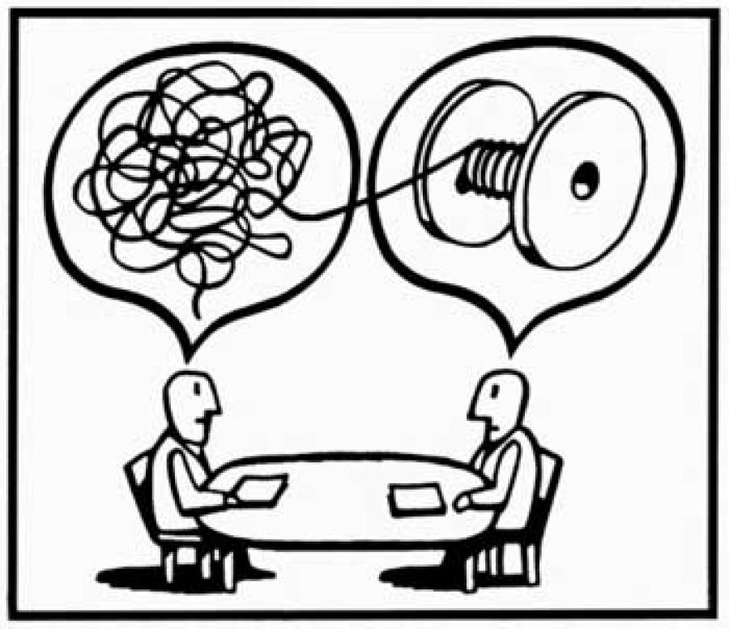
1.4 ACCIONES
PREVENTIVAS

Slide 17
CONTROL | RIESGO
Formato de control de prestamo de documentos: Registro en el formato A-GD-FR-010 , por parte de los funcionarios que administran los documentos, carpetas y expedientes que se prestan | PERDIDA DE INFORMACIÓN
Formato de control documental: Registrar en el formato de control de documentos A-GD-FR-015 los tipos documentales que se generan en las series complejas
seguimientos a la aplicación de las tablas de retención documental A-GD-FR-011
Aplicación de la tabla de retención documental TRD
seguimiento a la elaboración del formato unico de inventario documental A-GD-FR-003 | APLICACIÓN DE INSTRUMENTOS ARCHIVÍSTICOS
Formato de control documental: Registrar en el formato de control de documentosA-GD-FR-015 los tipos documentales que se generan en las series complejas
Seguimiento a la elaboración del formato unico de inventario documental A-GD-FR-003
Seguimiento a la aplicación de la tabla de retención documental TRD

Slide 18

1.5. RESULTADO DEL
PROCESO

Slide 19
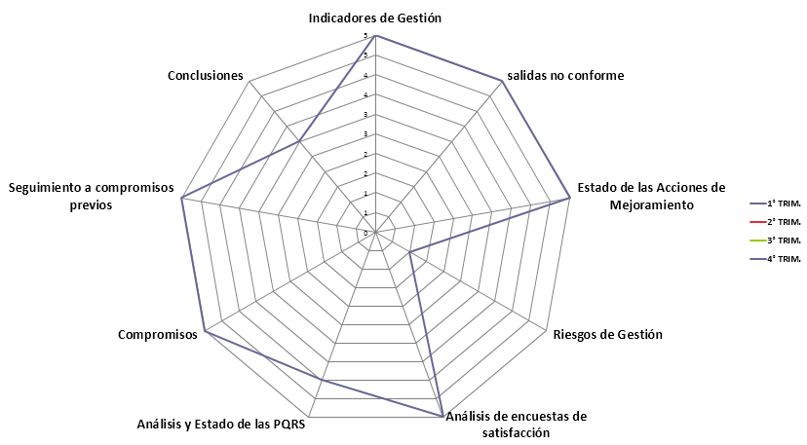
Se realizan encuestas de satisfacción de forma periódica con información relevante para el proceso que refleja la percepción de las parte interesadas, y sus resultados tienen una favorabilidad superior al 86%. Los análisis realizados sobre los resultados de las encuestas son pertinentes, y evidencian acciones de mejora eficaces en este aspecto.

Slide 20

1.6. PLAN DE MEJORAMIENTO ARCHIVÍSTICO
Se refleja para la vigencia 2020, el plan de mejoramiento archivístico con un cierre del 98% presentando todas las acciones con sus respectivas evidencias y subsanar los hallazgos relacionados.

Slide 21
VISIÓN ESTRATÉGICA
“Fortalecer la Dirección de Gestión Documental con la implementación y seguimiento a las herramientas archivísticas que permiten tener un modelo público más eficiente y transparente, con sistemas que garanticen la preservación y conservación de los documentos a través del tiempo y la memoria institucional de la Gobernación y con programas de documentos electrónicos que mejoren la disponibilidad, accesibilidad e integralidad de la información.”

Slide 22


